Slide 1
শুভেচ্ছা

Slide 2
শিক্ষক পরিচিতিঃ
নামঃহাছিনা আকতার ।
স্কুলের নামঃলক্ষ্যারচর সরকারি প্রাথমিক বিদ্যালয়।

Slide 3
পাঠ পরিচিতিঃ
শ্রেণিঃদ্বিতীয় ।
বিষয়ঃপ্রাথমিক গ্ণিত।
পাঠঃবাংলাদেশি মুদ্রা ও নোট।
সময়ঃ৪০ মিনিট।

Slide 4
শিখনফলঃ
১৫.১. ১. ১০০টাকা পর্যন্ত প্রচলিত নোট চিনে বলতে পারবে ।
১৫ .১. ২ মুদ্রা ও নোট বিনিময় করতে পারবে ।

Slide 5
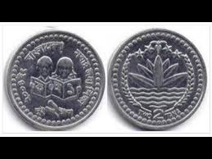
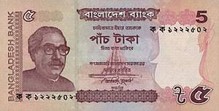
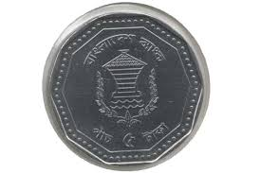
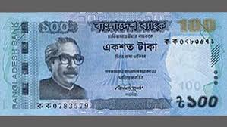
নিচের ছবিতে কি দেখা যাচ্ছে ?

Slide 6
বাংলাদেশি মুদ্রা ওনোট

Slide 7
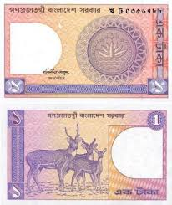
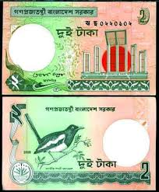
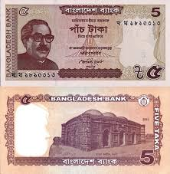
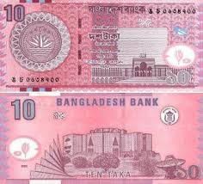
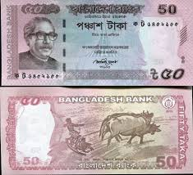
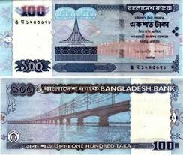
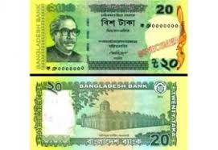
নিচের ছবিতে কি দেখা যাচ্ছে?

Slide 8
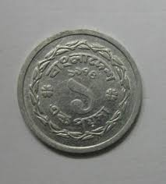
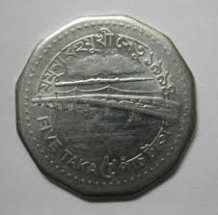
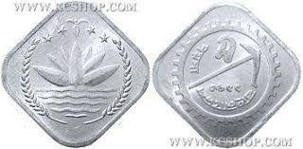
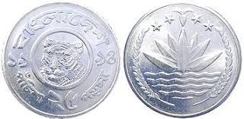
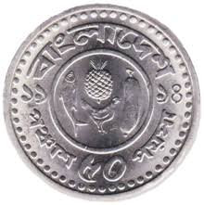

Slide 9
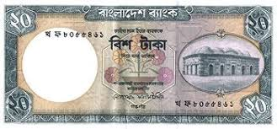
৫টাকা+৫টাকা+৫টাকা+৫টাকা=২০টাকা

Slide 10
দলঃ১
২টাকা ও১০টাকার নোট ব্যবহার করে কত ভাবে ২০টাকার নোট ব্যবহার করতে পারি?
দলঃ২
১০ও২০ টাকার নোট ব্যবহার করে কত ভাবে ৫০ টাকা ব্যবহার করতে পারি?

Slide 11
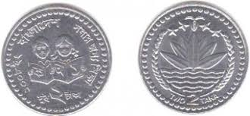
মূল্যায়নঃ
১।এটা কত টাকার মুদ্রা?
২।৫ও২০ টাকার নোট ব্যবহার করে তুমি কিভাবে ৫০ টাকা ব্যবহার করতে পার?

Slide 12
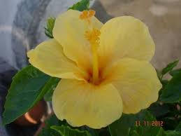
ধন্যবাদ

